Slide 1
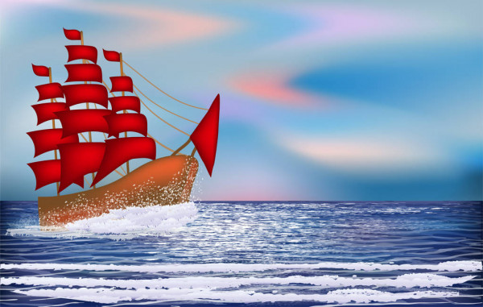

Викторина
по творчеству
Александра Грина
ко дню рождения автора

Slide 2

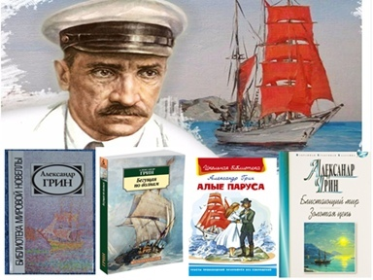

Slide 3
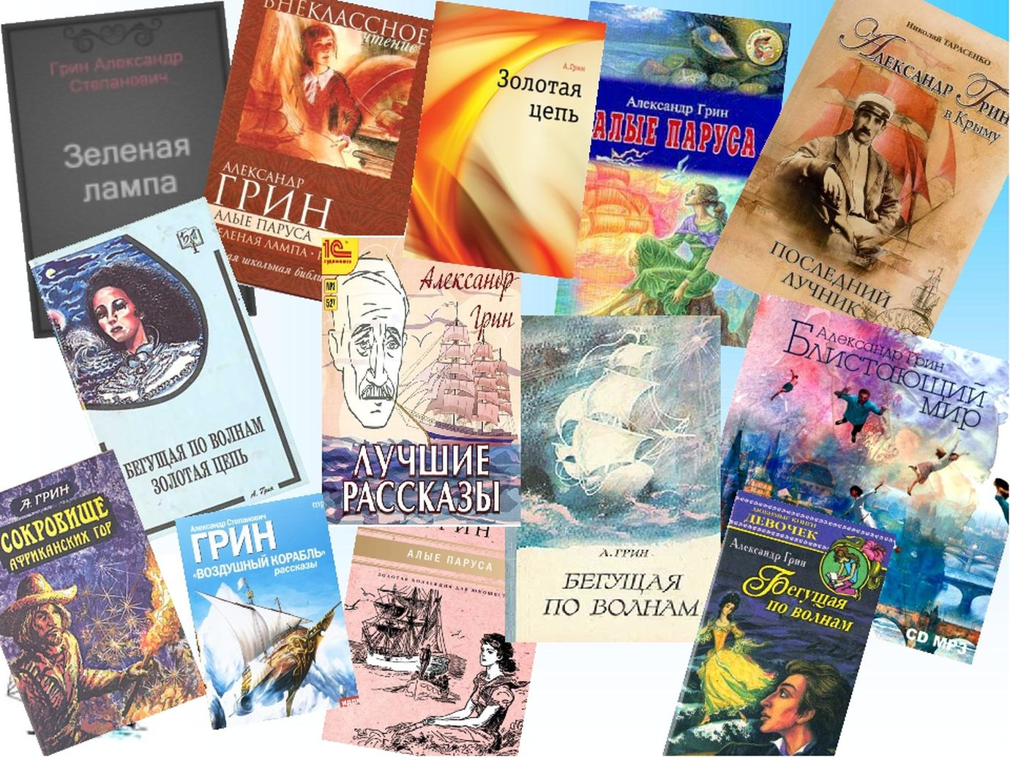
Как назывался первый
сборник рассказов А. Грина?
  «Шапка-невидимка»
  «Город Зеро»
  «Большие пожары»
  «Человек-невидимка»
  «Золотая цепь»

Slide 4
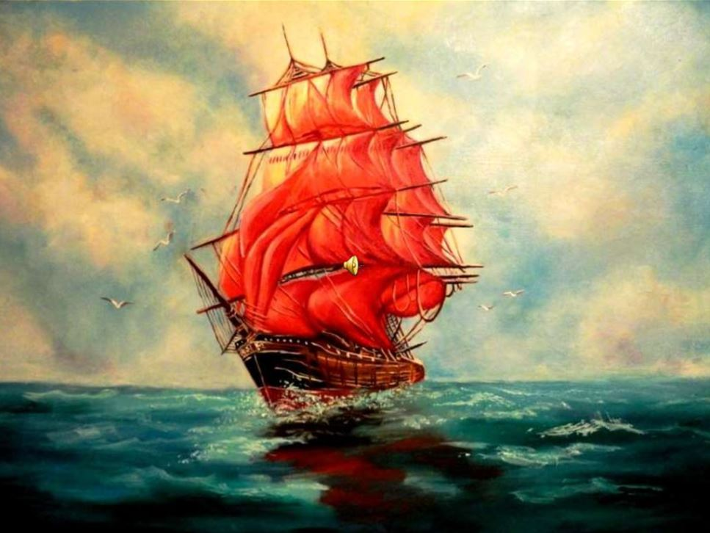
Как назывался корабль капитана Грэя
с алыми парусами?
  «Сюрприз»
  «Привет»
  «Сувенир»
  «Секрет»
  «Бриз»

Slide 5
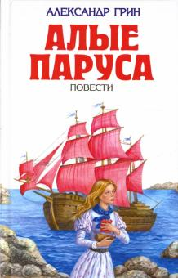
А. Грин определил жанр книги «Алые паруса» как
«повесть-феерия».
Феерия — это…
  Морское путешествие
  Успешный проект
  Волшебное, сказочное зрелище
  Исполнение желаний
  Чудесное превращение
  Волшебное, сказочное зрелище

Slide 6
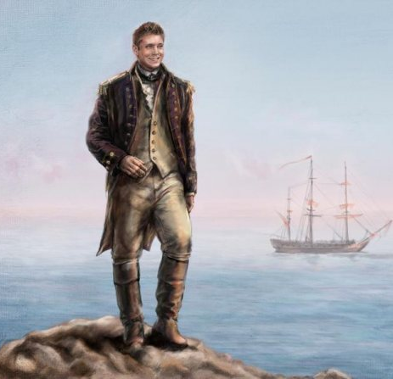
Выберите из списка город, придуманный А. Грином
    Гель-Лью
    Гель-Гью
    Зорбаган
    Гуртон
    Лью-Гель
    Гель-Лью

Slide 7
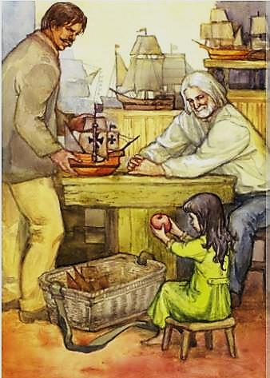
Какая профессия была у Лонгрена - отца Ассоль?
Он был угольщиком
Он был рыбаком
Он изготавливал игрушки
Он был капитаном корабля
Он был музыкантом

Slide 8
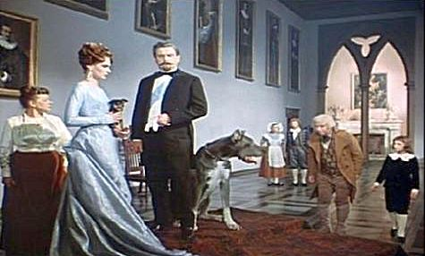
С кем играл в детстве
Артур Грей?
  С животными
  С родителями
  Один
  С соседскими детьми

Slide 9
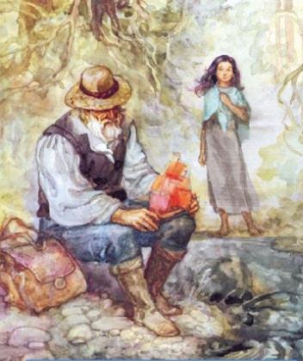
Кто первым
рассказал Ассоль
про
Алые паруса?
Никто - она прочитала об этом в книжке
Лонгрен, её отец
Никто - она сама придумала эту легенду
Эгль, собиратель сказок
Никто - она увидела это во сне

Slide 10
Что увидел Грэй
в библиотеке замка –
и это помогло ему понять себя?
Картину художника-мариниста
Старинный глобус
Книгу на таинственном языке
Компас
Модель парусного корабля

Slide 11
Получил в подарок
В Каперне у трактирщика
привёз из заморских стран
В Лиссе в одной из торговых лавок
нашёл в старинном сундуке
Где Грэй
отыскал шёлк
для
алых парусов?

Slide 12
В каком городе на Праздник окончания школы приплывает корабль
под алыми парусами?
В Москве
В Ялте
В Кирове
В Санкт-Петербурге
В Коктебеле

Slide 13
